Slide 1
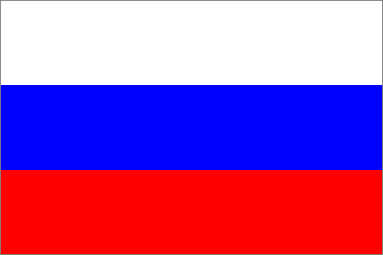
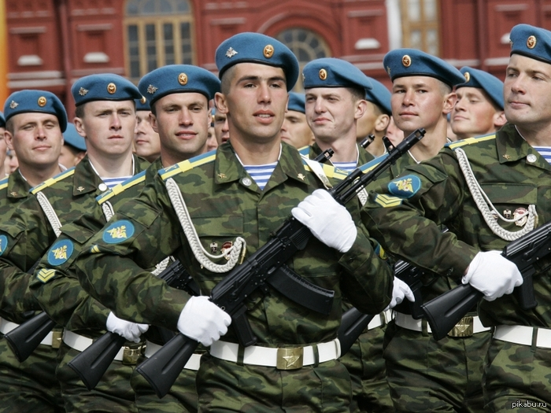
Отчизны верные сыны
Презентацию выполнил:
педагог дополнительного образования МБОУ ДО ЦВР Кашарского
района В.Н. Гриценко

Slide 2
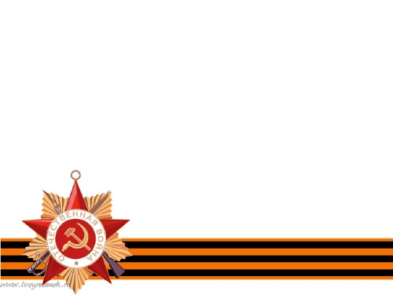
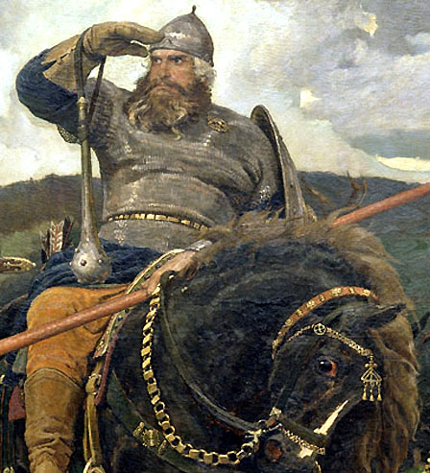
Славные наши потомки! Надеемся знаете, помните нас: Голос российской истории - громкий! С нас начинался великий сей глас! Мы по крупицам Русь собирали, Где уговором, где силой пришлось Державу Великую мы создавали, Немало врагов повидать нам пришлось
- Славны были наши деды, Помнит их и швед и лях, И царит орёл победы На далёких на морях. Флаг Российский осеняет Наш корабль боевой Он и нам напоминает Как ходили деды в бой.

Slide 3
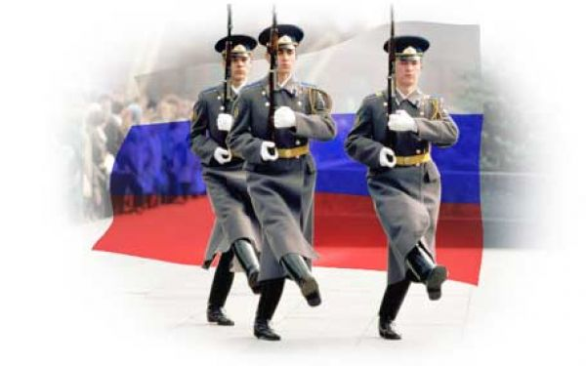
Под ратным стягом Ходили Русичи на бой Могучим шагом. И рисковали головой Под ратным стягом. и пили чашу всё до дна, Не хмуря брови. А есть победа хоть одна Без слёз, без крови? И в те, и в эти времена Заветы святы;
Когда в опасности страна Нужны солдаты. И ратники срывались с мест На бой кровавый. Равны Георгиевский крест И орден Славы ! Высокой доблести поле, Как луч рассвета, В наш век к Матросову ведёт От пересвета!

Slide 4
23 февраля День защитников Отечества. День уважения и благодарности тем, кто мужественно защищал родную землю от захватчиков. Кто мирно несёт нелёгкую и ответственную службу.

Slide 5
История рождения праздника
уходит в далёкое прошлое… Праздник появился чуть менее 100 лет назад, когда создали армию, которая стала защищать интересы простого трудового народа и эту армию назвали Рабоче–крестьянской Красной Армией. Потом в 1946 году его переименовали в день Советской Армии и Военно–морского флота. В этот день в Москве, столицах союзных республики городах –героях проходили парады войск, демонстрирующие мощь нашей Армии. Этот праздник всегда с воодушевлением отмечался в нашей стране. Но с течением времени произошли перемены в нашей стране, которая теперь называется Российская федерация, и флаг у государства не красный, а триколор. Но Армия по – прежнем существует и остаётся всё также народной. Праздник отмечается, но называется он теперь День Защитника Отечества.

Slide 6
В многолетней героической истории Советской Армии и Военно-морского флота количество исторических побед и подвигов не знает своего точного числа. В годы Великой Отечественной войны, в жестокой битве с немецким фашизмом, Советская Армия смогла отстоять свободу и независимость нашей Родины, спасла мировую цивилизацию от фашистского варварства, оказала мощную поддержку освободительной борьбе соседских и европейских народов ценой миллионов жизней и изломанных судеб советского народа.
И сегодня Российская Армия надежно защищает свою страну от всех врагов, охраняет бесценное достояние мира. Российский солдат показывает образцы смелости, мужества, героизма. День 23 февраля уже давно стал особенным днем для всего российского народа.
Поэтому в этот день празднования проходят не только в воинских частях и трудовых коллективах, праздник отмечают во всех семьях и организациях. Праздник 23 февраля за все время своего существования отмечался широко и всегда тщательно готовился. В наше время уже нет той масштабности празднования, но тем не менее этот день остается любимым праздником и отмечается ежегодно.

Slide 7
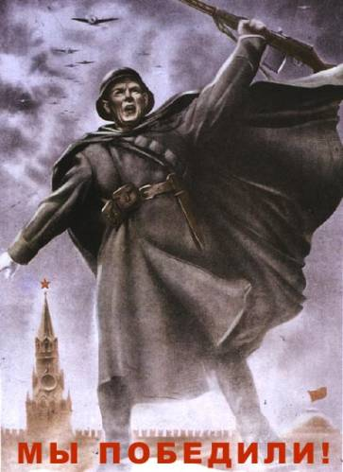
Вы, чьи широкие шинели Напоминали паруса, Чьи шпоры весело звенели И голоса. И чьи глаза, как бриллианты, На сердце вырезали след – Очаровательные франты Минувших лет.
Одним ожесточеньем воли Вы брали сердце и скалу, - Цари на каждом бранном поле И на балу.
Вас охраняла длань Господня И сердце матери. Вчера – Малютки-мальчики, сегодня – Офицера.
Вам все вершины были малы И мягок – самый черствый хлеб, О молодые генералы Своих судеб!

Slide 8
Российские Вооруженные силы
7 мая 1992 года был подписан Указ о создании Российских Вооруженных сил.
Вооруженные силы играют важную роль в обеспечении национальной безопасности страны, защите государственных границ, воздушного пространства, подводной среды суши и моря.

Slide 9
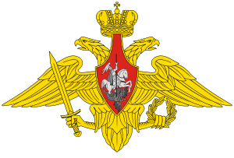
Вооружённые Силы Российской Федерации (ВС России) — государственная военная организация Российской Федерации, предназначенная для отражения агрессии, направленной против Российской Федерации — России, для вооружённой защиты целостности и неприкосновенности её территории, а также для выполнения задач в соответствии с международными договорами России.

Slide 10
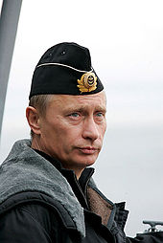
Верховный главнокомандующий Вооружёнными силами Российской Федерации является В.В Путин

Slide 11
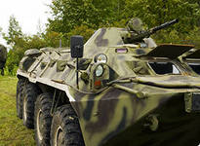
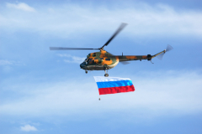
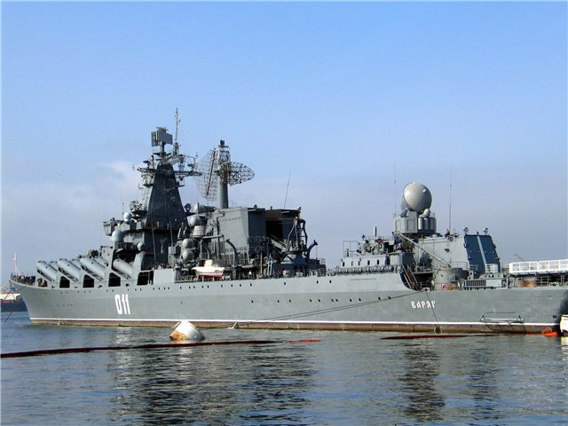
Российская армия - это вооружённые силы нашей Родины, которые защищают её независимость и свободу. Наши доблестные воины защищают страну и на воде, и на земле, и в небе.

Slide 12
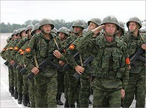
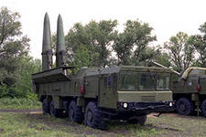
Сухопутные войска:
Мотострелковые войска
Танковые войска
Ракетные войска и артиллерия
Войска ПВО сухопутных войск
Специальные войска

Slide 13
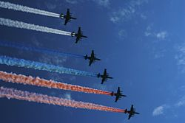
Военно-воздушные силы, ВВС — вид Вооружённых Сил, предназначенный для ведения разведки группировок противника, обеспечения завоевания господства (сдерживания) в воздухе, защиты от ударов с воздуха важных военно-экономических районов и объектов страны и группировок войск, предупреждения о воздушном нападении, поражения объектов, составляющих основу военного и военно-экономического потенциала противника, поддержки с воздуха сухопутных войск и сил флота, десантирования воздушных десантов, перевозки войск и материальных средств по воздуху. В составе ВВС России выделяются:

Slide 14
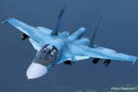
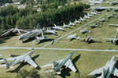
Военно-воздушные силы:
Дальняя авиация
Фронтовая авиация
Армейская авиация
Военно-транспортная авиация
Специальная авиация
Зенитные ракетные войска
Радиотехнические войска

Slide 15
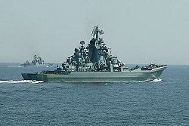
Военно-морской флот — вид вооружённых сил, предназначенный для проведения поисково-спасательных операций, защиты экономических интересов России, ведения боевых действий на морских и океанских театрах военных действий. Военно-морской флот способен наносить обычные и ядерные удары по морским и береговым силам противника, нарушать его морские коммуникации, высаживать морские десанты и т. д. ВМФ России состоит из четырех флотов: Балтийского, Северного, Тихоокеанского и Черноморского и Каспийской флотилии. В составе Военно-морского флота выделяются:

Slide 16
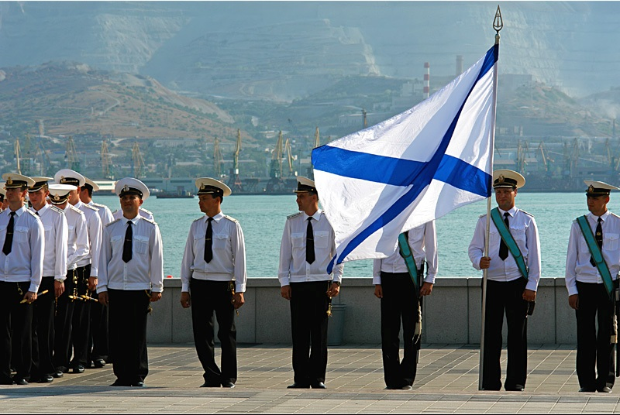
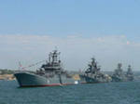
Военно-морской флот:
Подводные силы
Надводные силы
Морская авиация
Береговые войска
Спецназ ВМФ

Slide 17
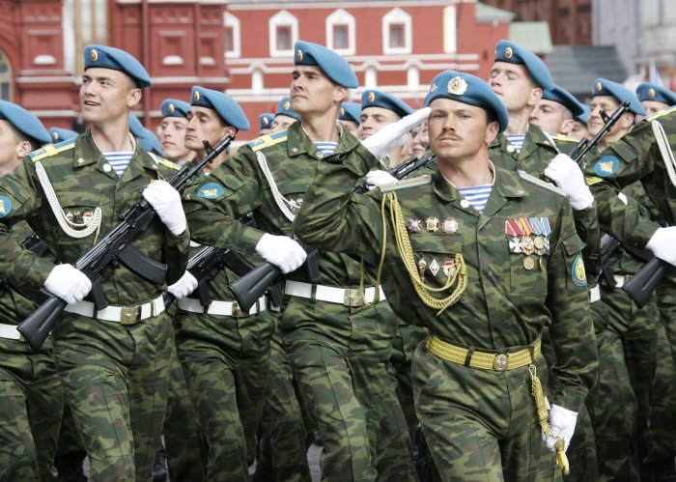
Верность долгу и данной присяге, самоотверженность, честь, доблесть, порядочность, самодисциплина, беспрекословное подчинение приказу старших по званию — вот традиции Российского воинства. Именно эти традиции чтили и по-настоящему дорожили ими наши отцы и деды, прошагавшие огненными дорога ми войны.

Slide 18
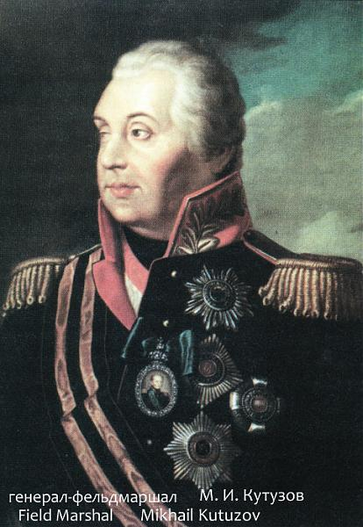
Какие бы сложные времена ни переживала Россия, как в прошлом, так и в настоящем, для солдата ее интересы превыше всего. Защитник Отечества — это вечный часовой, который никогда и ни при каких обстоятельствах не имеет права покинуть свой пост. Нельзя забывать и о том, что войсковое товарищество и единство необходимы для успешного развития военного дела и для всеобщего процветания Российской державы. Поэтому девизом для каждого защитника Отечества должен стать завет великого полководца
М. И. Кутузова: «Нет выше чести, как носить российский мундир!».

Slide 19
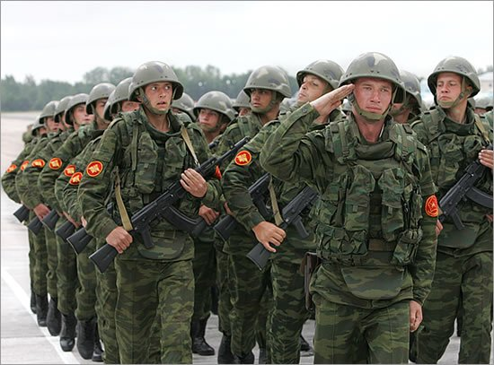
- Мужают на учениях солдаты, Где всё взаправду, только смерти нет. Землянка, как на фронте, в три наката, Позиция тактических ракет И сталь штыков, что за ночь поостыла Траншеями изрытая земля. Условны только минные поля, Да выданы патроны холостые
Мужают на учениях солдаты, Я твёрдо верю в Армию свою Суворовский наказ мы помним свято: В ученьи тяжело - легко в бою.

Slide 20
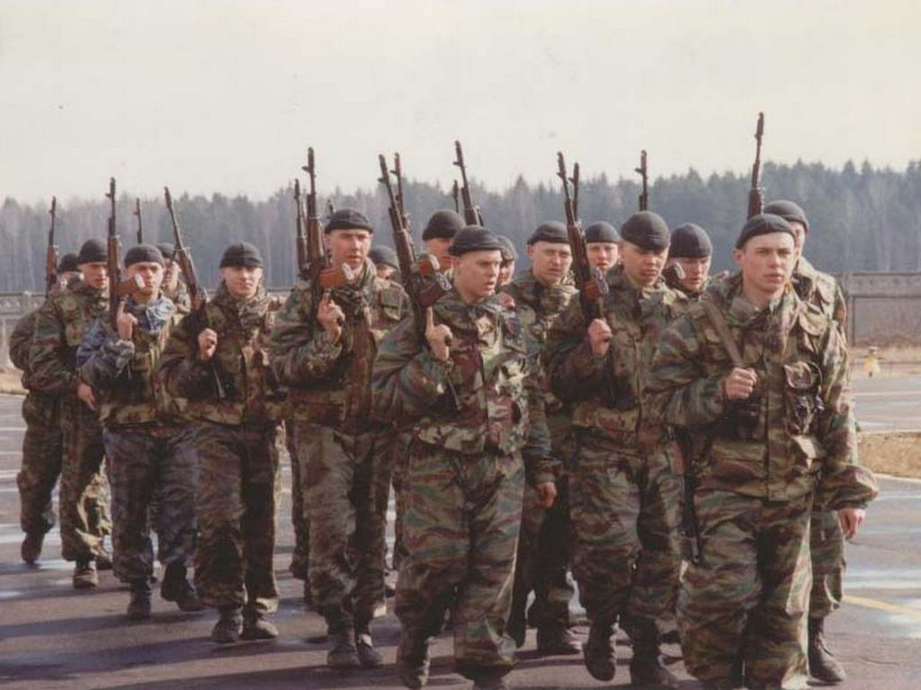
Российской воин бережет…
Российской воин бережет
Он на посту , и наш народ
Гордится армией по праву.
Спокойно дети пусть растут
В любимой солнечной Отчизне.
Прекрасный труд во имя жизни!

